Slide 1


Организация работы кассовых центров
Опыт ОАО «Сбербанк России»
Директор Управления кассовой работы
ОАО «Сбербанк России»
Алексей Пономаренко
20 апреля 2012
Notes:
0

Slide 2
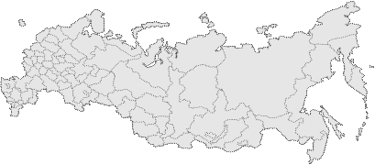
Кассовая система ОАО «Сбербанк России» сегодня
Кассовая система ОАО «Сбербанк России»
Включает
Около 500 кассовых центров по всей стране
Обслуживает
(в интересах ОАО «Сбербанк России»)
Внутренние структурные подразделения
Устройства самоосблуживания
Корпоративные клиенты
Более 19000
Более 55000
Более 110000

Slide 3

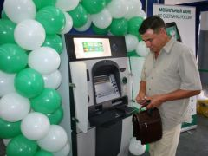
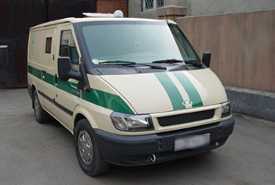
Кассовая система ОАО «Сбербанк России» сегодня
Вызовы
Качественно новые потребности
корпоративных клиентов
Активное развитие сети ВСП и УС кредитных организаций
Появление новых игроков и активизация конкуренции на рынке кассового обслуживания
Наша задача
Переход от 500 разрозненных кассовых центров к единой производственной платформе:
эффективно управляемому производственному комплексу, способному поддержать
амбициозные планы ОАО «Сбербанк России» по развитию бизнеса,
а также осуществлять коммерческую деятельность на рынке кассового обслуживания

Slide 4
Трансформация кассовой системы ОАО «Сбербанк России»
Предпосылки
Цель трансформации
Производственные процессы
в кассовых центрах организованы
по разному
Эффективная работа кассового центра и комплексное управление системой:
единые стандартные процессы в кассовых центрах;
единые подходы к оборудованию помещений и оснащению спецбанковским оборудованием;
графики работы, учитывающие интересы внутренних и внешних клиентов и исключающие простои и пиковые нагрузки;
управление качеством и удовлетворенностью клиентов
различные технологии работы
различное оборудование
устаревшая логики организации
кассовых помещений
Графики работы, организация работы
смен – не системно
ФОКУС СЕГОДНЯ:
стандартизация и механизация процессов
кассовых центров
многообразие режимов работы КЦ
низкая степень учета графиками работы потребностей внешних и внутренних клиентов
Что нужно нашему клиенту – не знаем
отсутствие системы мониторинга потребностей клиентов
отсутствие системы оперативного реагирования на вызовы рынка

Slide 5
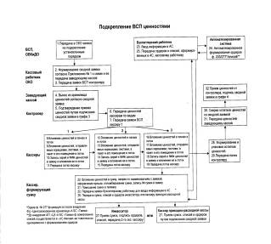
Основные элементы трансформации
Стандартизация и оптимизация процессов
Процесс до оптимизации
Процесс после оптимизации
Разработка стандартных операционных процедур (СОП):
оптимизация процессов
нормирование длительности
управление рисками
Оптимизация и стандартизация процессов обеспечивает сокращение затрат
и повышение производительности труда

Slide 6
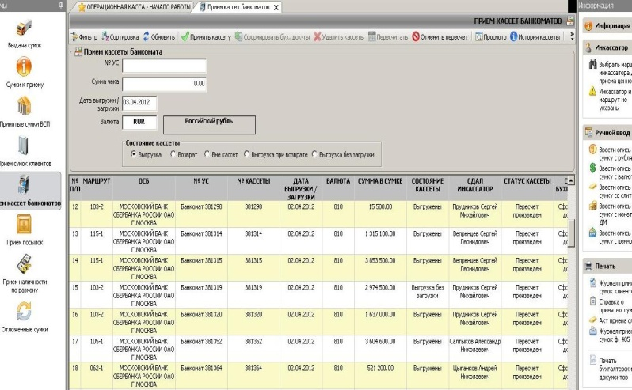
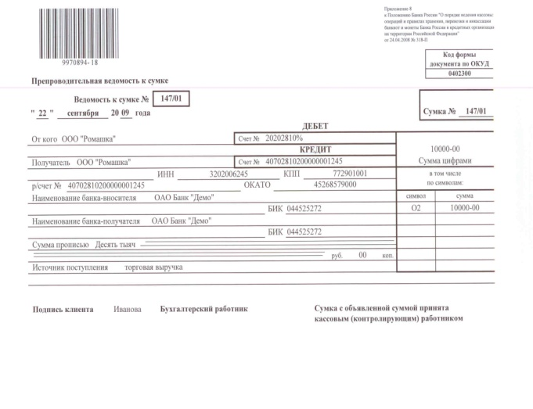
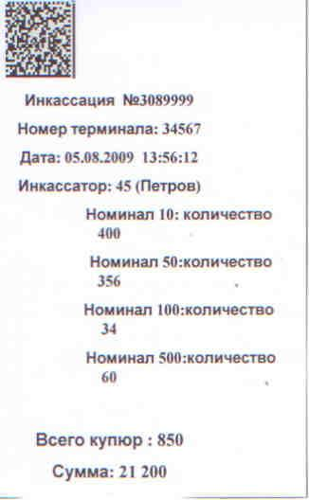
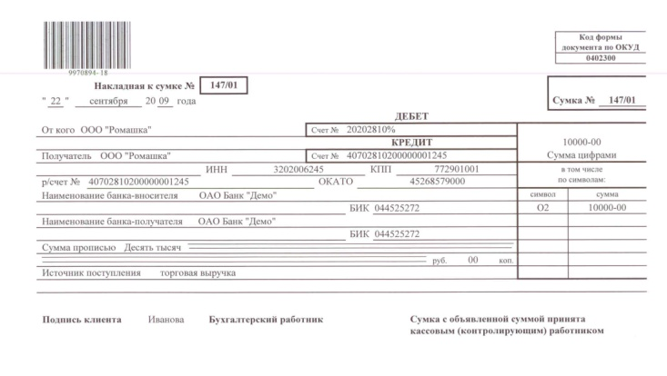

Основные элементы трансформации
Автоматизация кассовых центров
Переход на единое программное обеспечение:
оптимизация трудозатрат персонала банка за счет минимизации ручного труда
создание единой информационной среды для взаимодействия подразделений банка (ВСП, УС,
кассовый центр, инкассация и т.д.)
стандартизация, унификация и совершенствование технологического процесса
Новые технологии:
Технология штрихового кодирования информации для оптимизации операций приема/сдачи и обработки банковских ценностей

Slide 7
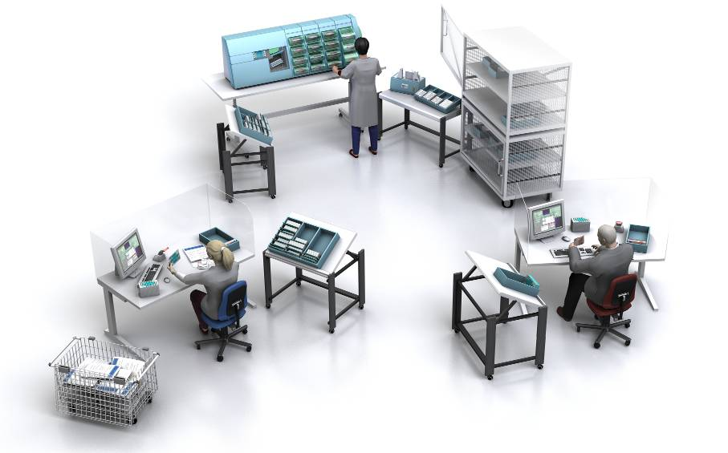
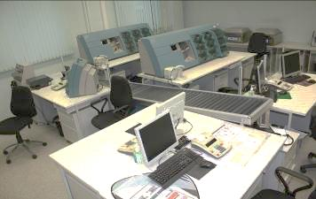
Основные элементы трансформации
Технологическая линия пересчета
Основные преимущества:
логичная организация производственных зон
размещение оборудования по потоку движения ценностей
минимизация потерь от излишних перемещений и транспортировки
отказ от излишнего оборудования, минимизация затрат на его приобретение и содержание
интеграция с единым ПО кассовых центров (следующий шаг)
Повышение эффективности процесса пересчета:
Операция | Длительность операции (мин.) |  | Эффект (%)
 | Классический пересчет | Пересчет на технологической линии
Пересчет д/н ВСП, клиентов | 10.1 | 7.1 | 29,7
Пересчет д/н, выгруженной из УС | 21.9 | 14,2 | 35,0

Slide 8
Основные элементы трансформации
Гибкий график работы кассовых центров
Простой
Простой
Пик нагрузки
Пик
нагрузки
Цель:
Эффективное использование трудовых ресурсов кассовых центров
Задачи:
оптимизация использования рабочего времени
сглаживание «пиковых» нагрузок, ликвидация простоев
выявление резерва времени для выполнения дополнительных объемов работ

Slide 9

Основные элементы трансформации
Управление пространством
Вы когда-нибудь обращали внимание, сколько работники кассовых центров тратят времени на:
поиски нужных канцелярских принадлежностей – степлера, дырокола, штампа и т. д.?
хождения в подсобное помещение за бумагой, расходными материалами, которые внезапно закончилась в процессе работы?
хождение к принтеру или копиру, установленному «через дорогу», и обратно на свое рабочее место?
лишние движения, потому что оборудование расставлено не по потоку обработки банковских ценностей?
Мы
посчитали
Только оптимизацией рабочего пространства
можно высвободить порядка 20% рабочего времени
и это время использовать для выполнения дополнительных объемов работ
5S - основной инструмент для оптимизации
рабочего пространства
Сортировка
Sort
Избавление от ненужного
Рабочее место подготовлено к началу работы следующей смены
Расходные материалы укомплектованы из расчета работы на смену
Соблюдение порядка
Simplify/Straighten
Приведение в порядок, организация по потоку
Содержание в чистоте
Scrub/Sweep
Соблюдение чистоты, обеспечение возможности видеть и решать проблемы
Стандартизирование
Standardize
Понимание того, что и когда нужно сделать для обеспечения работоспособности процесса
Стабилизация и Совершенствование
Sustain/Perfective
Поддержание в порядке и совершенствование своего рабочего места

Slide 10



Новая производственная платформа кассовой системы ОАО «Сбербанк России»
Трансформация кассовой системы и начало формирования новой производственной платформы
позволили повысить производственную эффективность кассовой системы ОАО «Сбербанк России»
более чем на 30%
Что мы получили
Эффективное производство
Контроль рисков
современное высокопроизводительное оборудование;
технологические линии пересчета, обеспечивающие обработку ценностей с минимальными потерями;
эффективные и автоматизированные процессы;
система непрерывного совершенствования технологий
видеонаблюдение на всех этапах обработки банковских ценностей;
интеграция систем видеонаблюдения и спецбанковского оборудования;
минимизация человеческого фактора
Наши масштабы и опыт позволяют обеспечить
низкую себестоимость и высокое качество услуг

